Slide 1
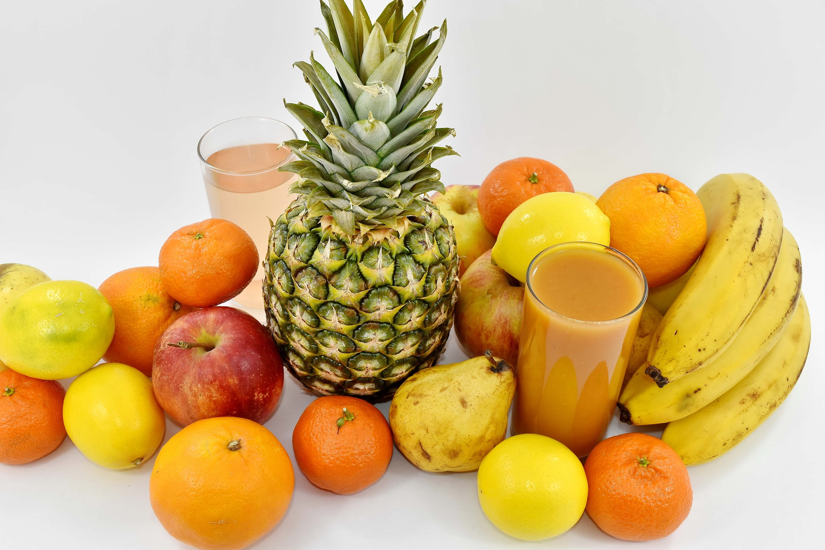
97ο Νηπιαγωγείο Θεσσαλονίκης
Νήπια πράκτορες διατροφής
Πρόγραμμα Αγωγής Υγείας
Σχολικό έτος 2022-2023

Slide 2
Τα παιδιά των δύο τμημάτων συνεργάστηκαν σε ένα πρόγραμμα Αγωγής υγείας που αφορά την Υγιεινή Διατροφή
Στόχοι του προγράμματος :
Να μάθουν την σημασία της υγιεινής διατροφής για το σώμα τους.
Να ξεχωρίζουν τις υγιεινές από τις μη υγιεινές τροφές.
Να γνωρίσουν τα οφέλη της σωματικής άσκησης.
Να επικοινωνήσουν.
Να συνεργαστούν .

Slide 3
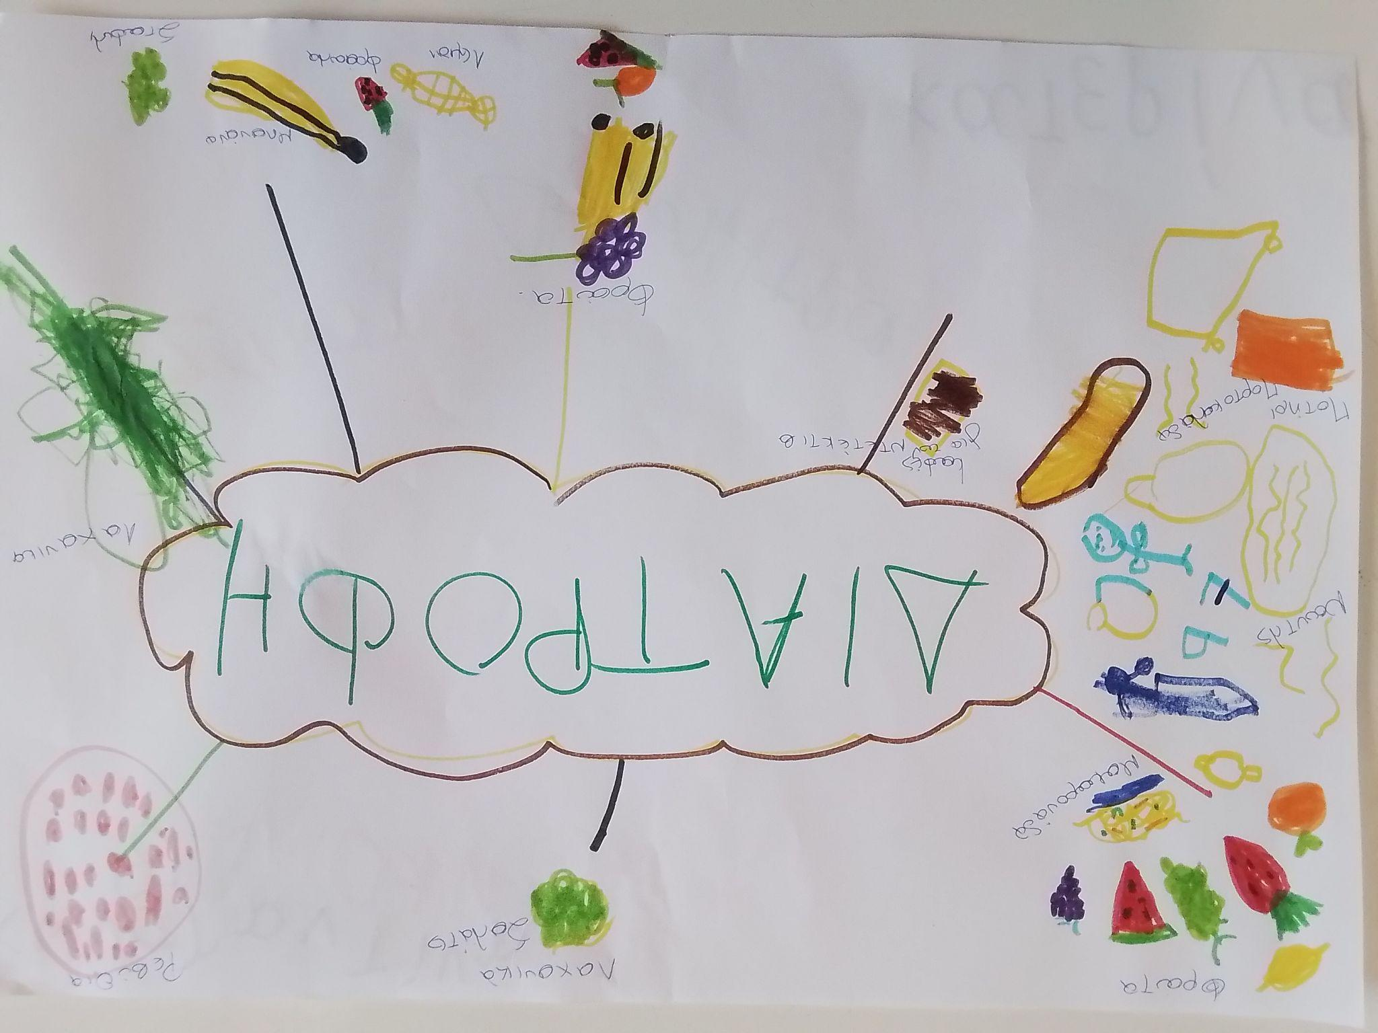
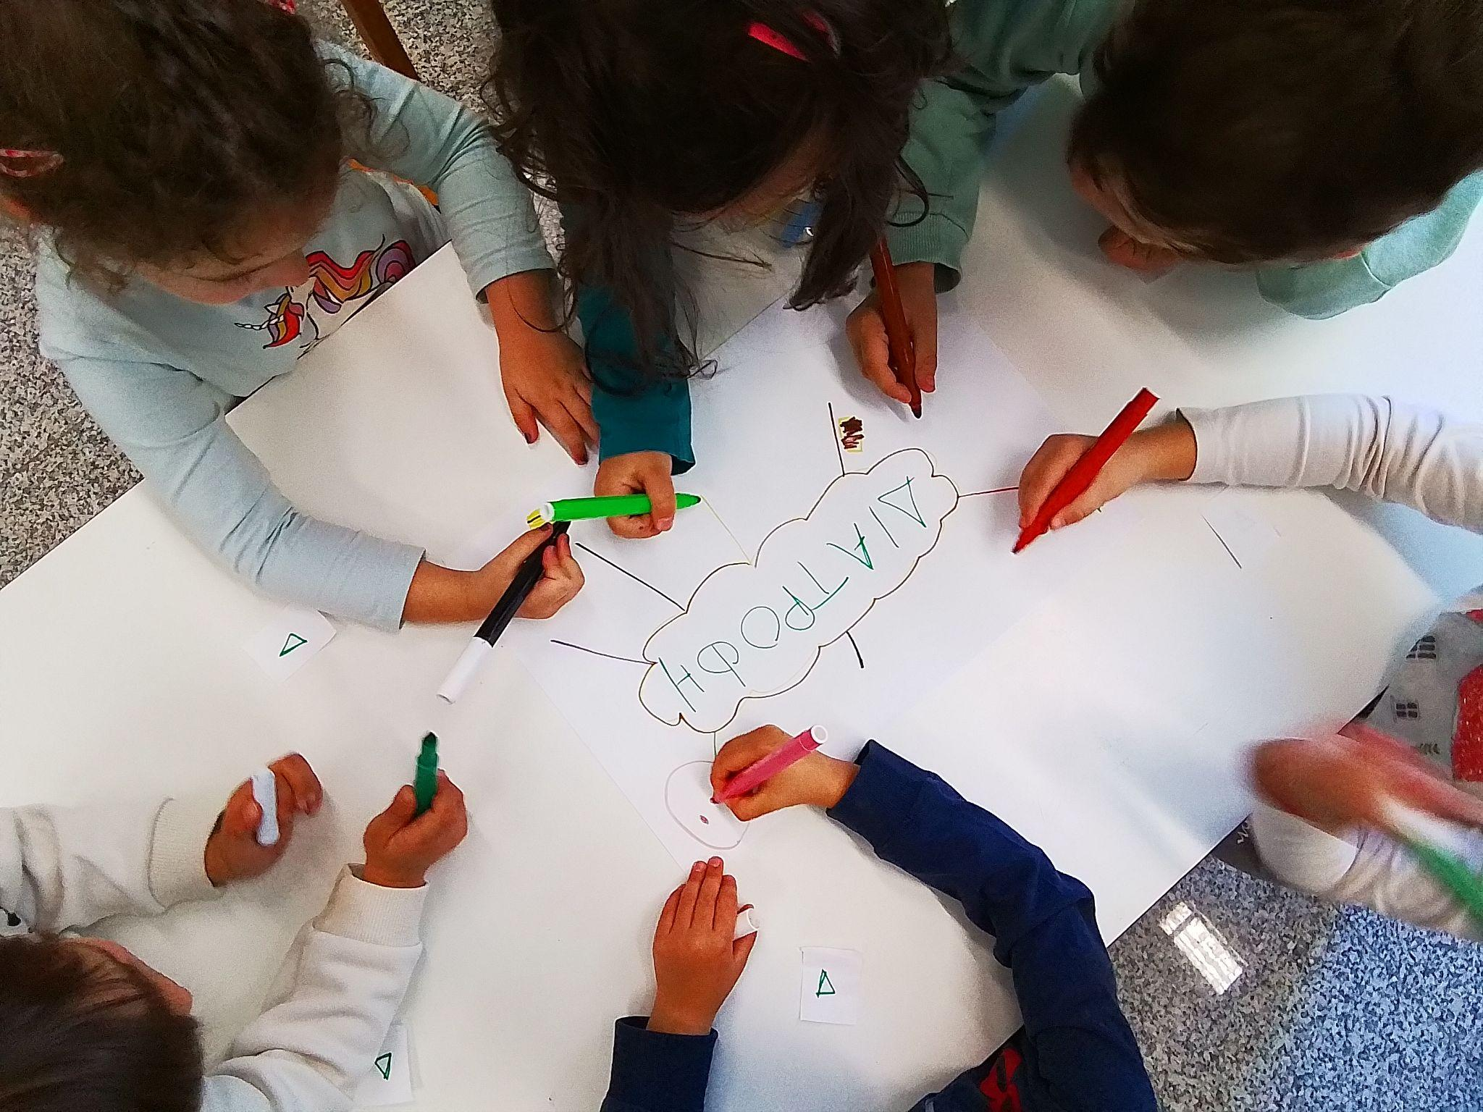
Τα οφέλη της υγιεινής διατροφής

Slide 4
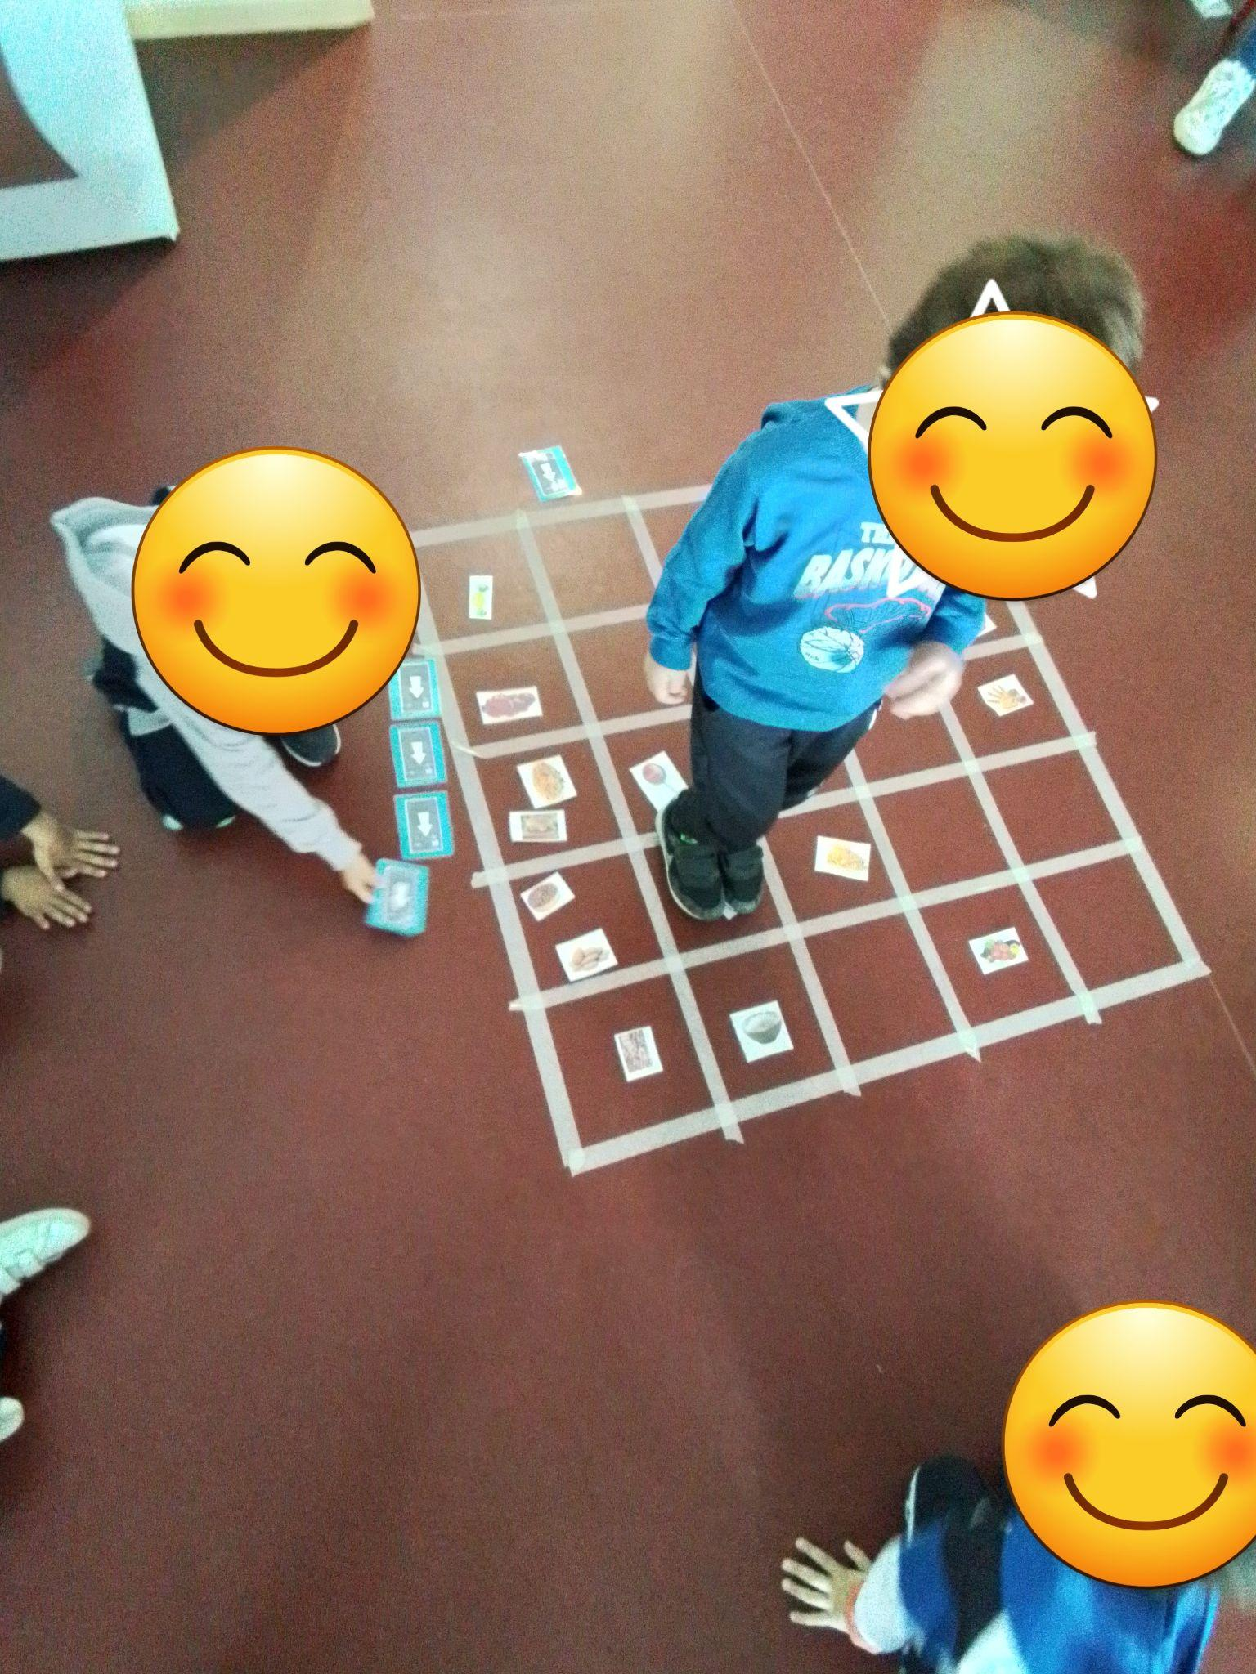
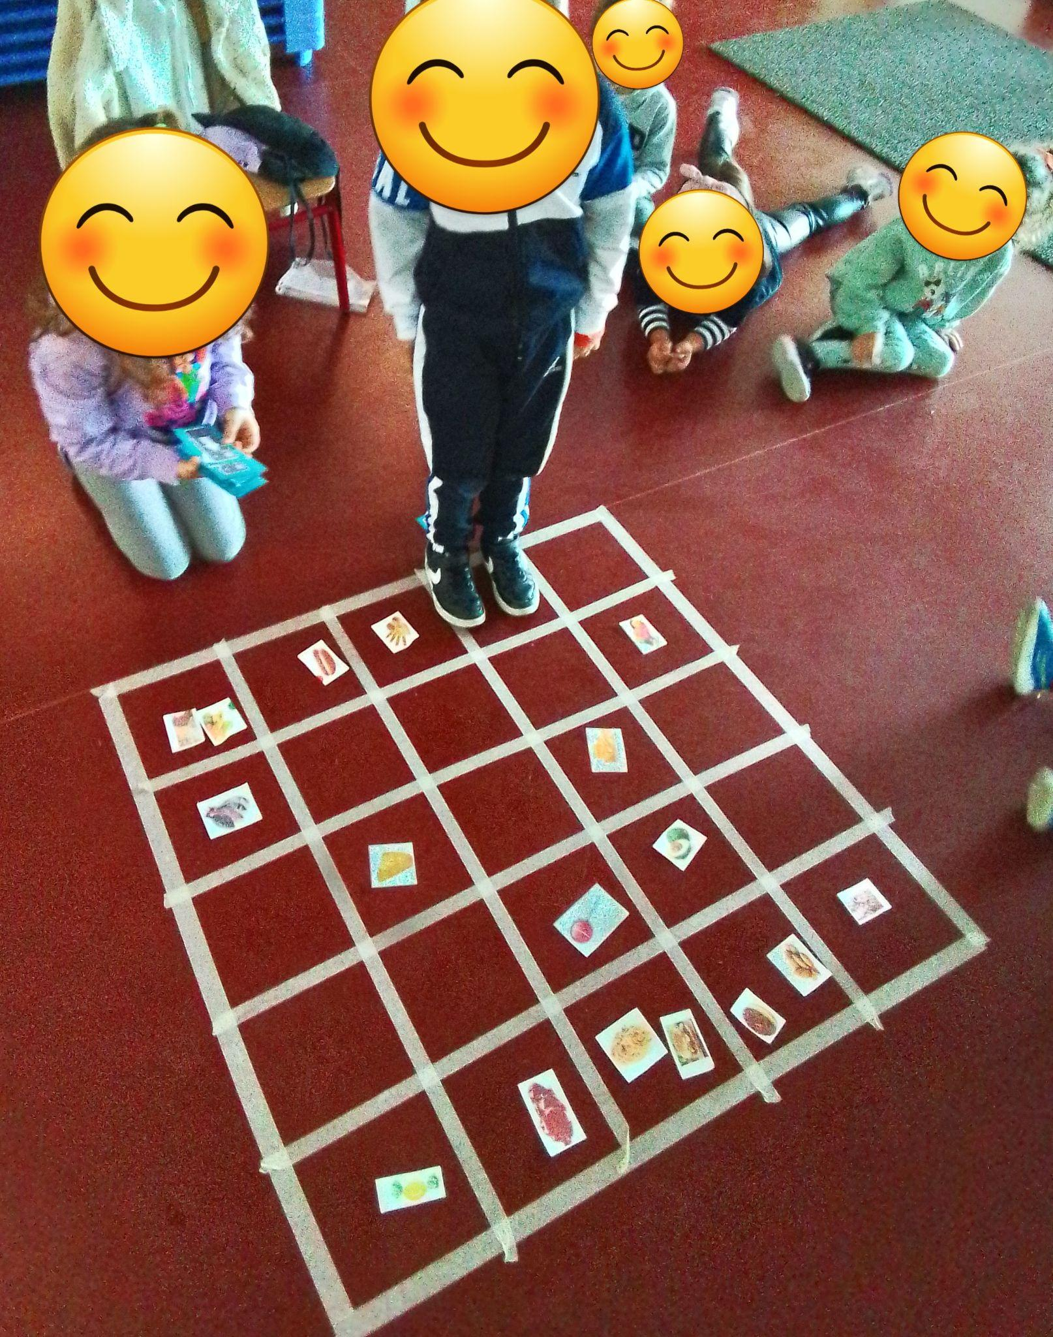
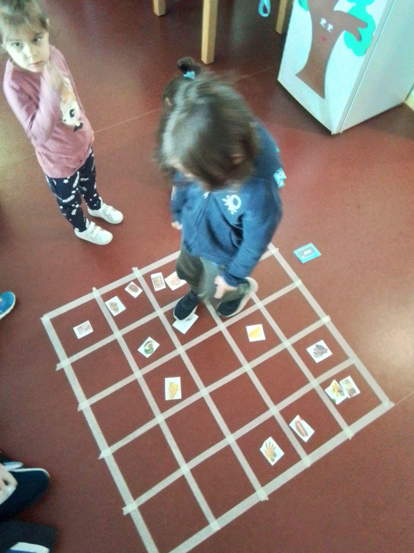
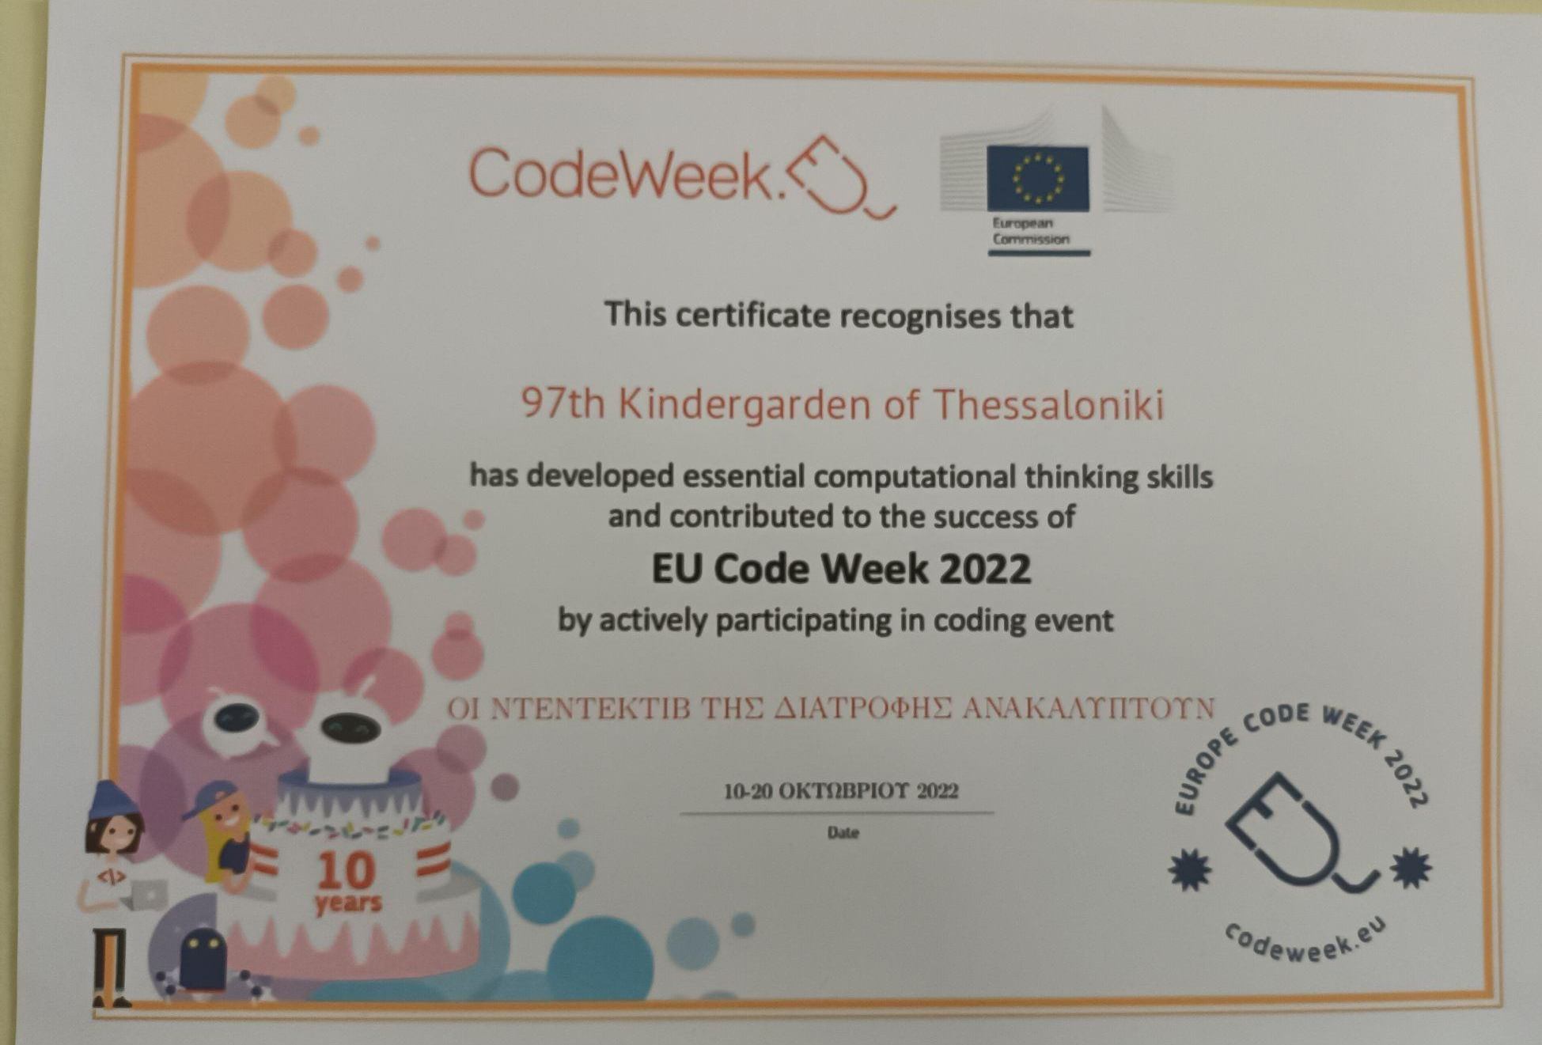
Code week 2022
Λύσε τον κώδικα, μπες στο πλέγμα , μάζεψε τα υγιεινά φαγητά για να μπορέσεις να έχεις σώμα γερό!!!!

Slide 5
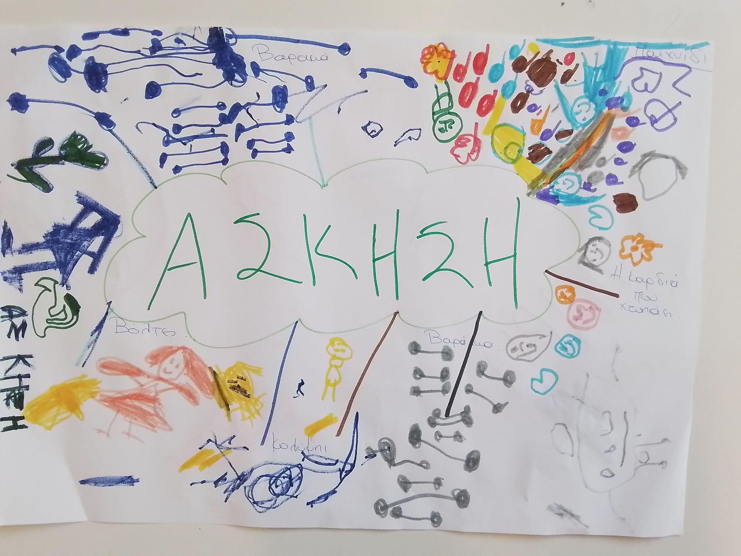
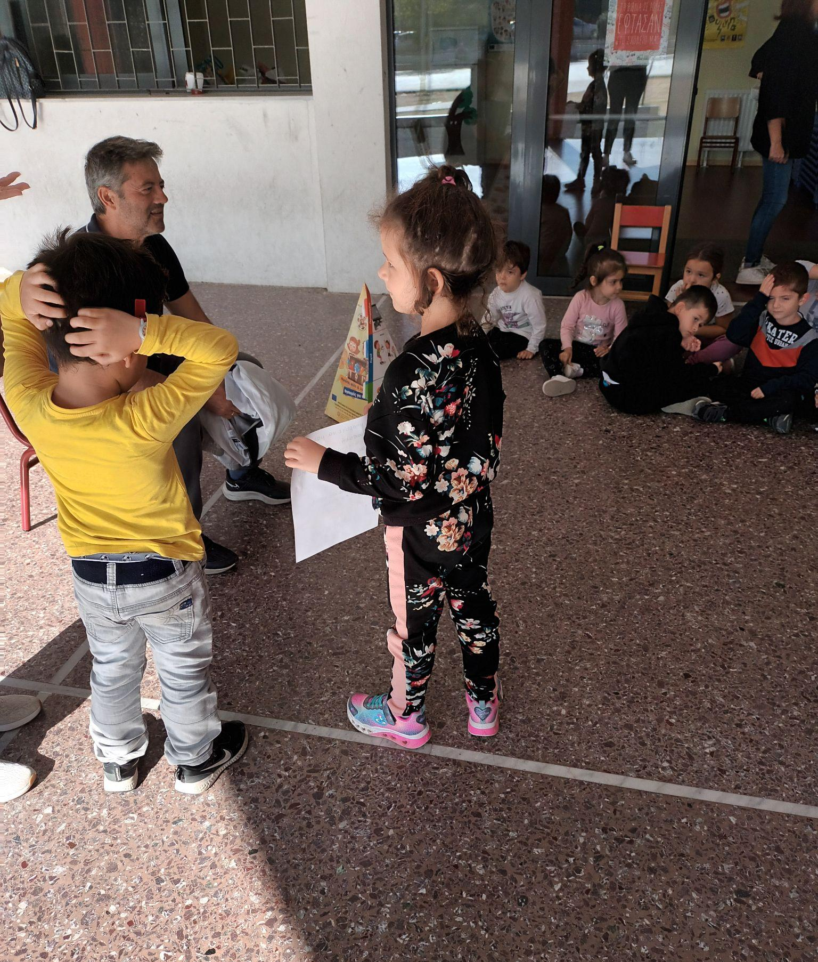
Η άσκηση βοηθάει στην υγεία του σώματος
Με την βοήθεια του κ. Σταύρου του γυμναστή έλυσαν τις απορίες τους σχετικά με την σωματική άσκηση .

Slide 6
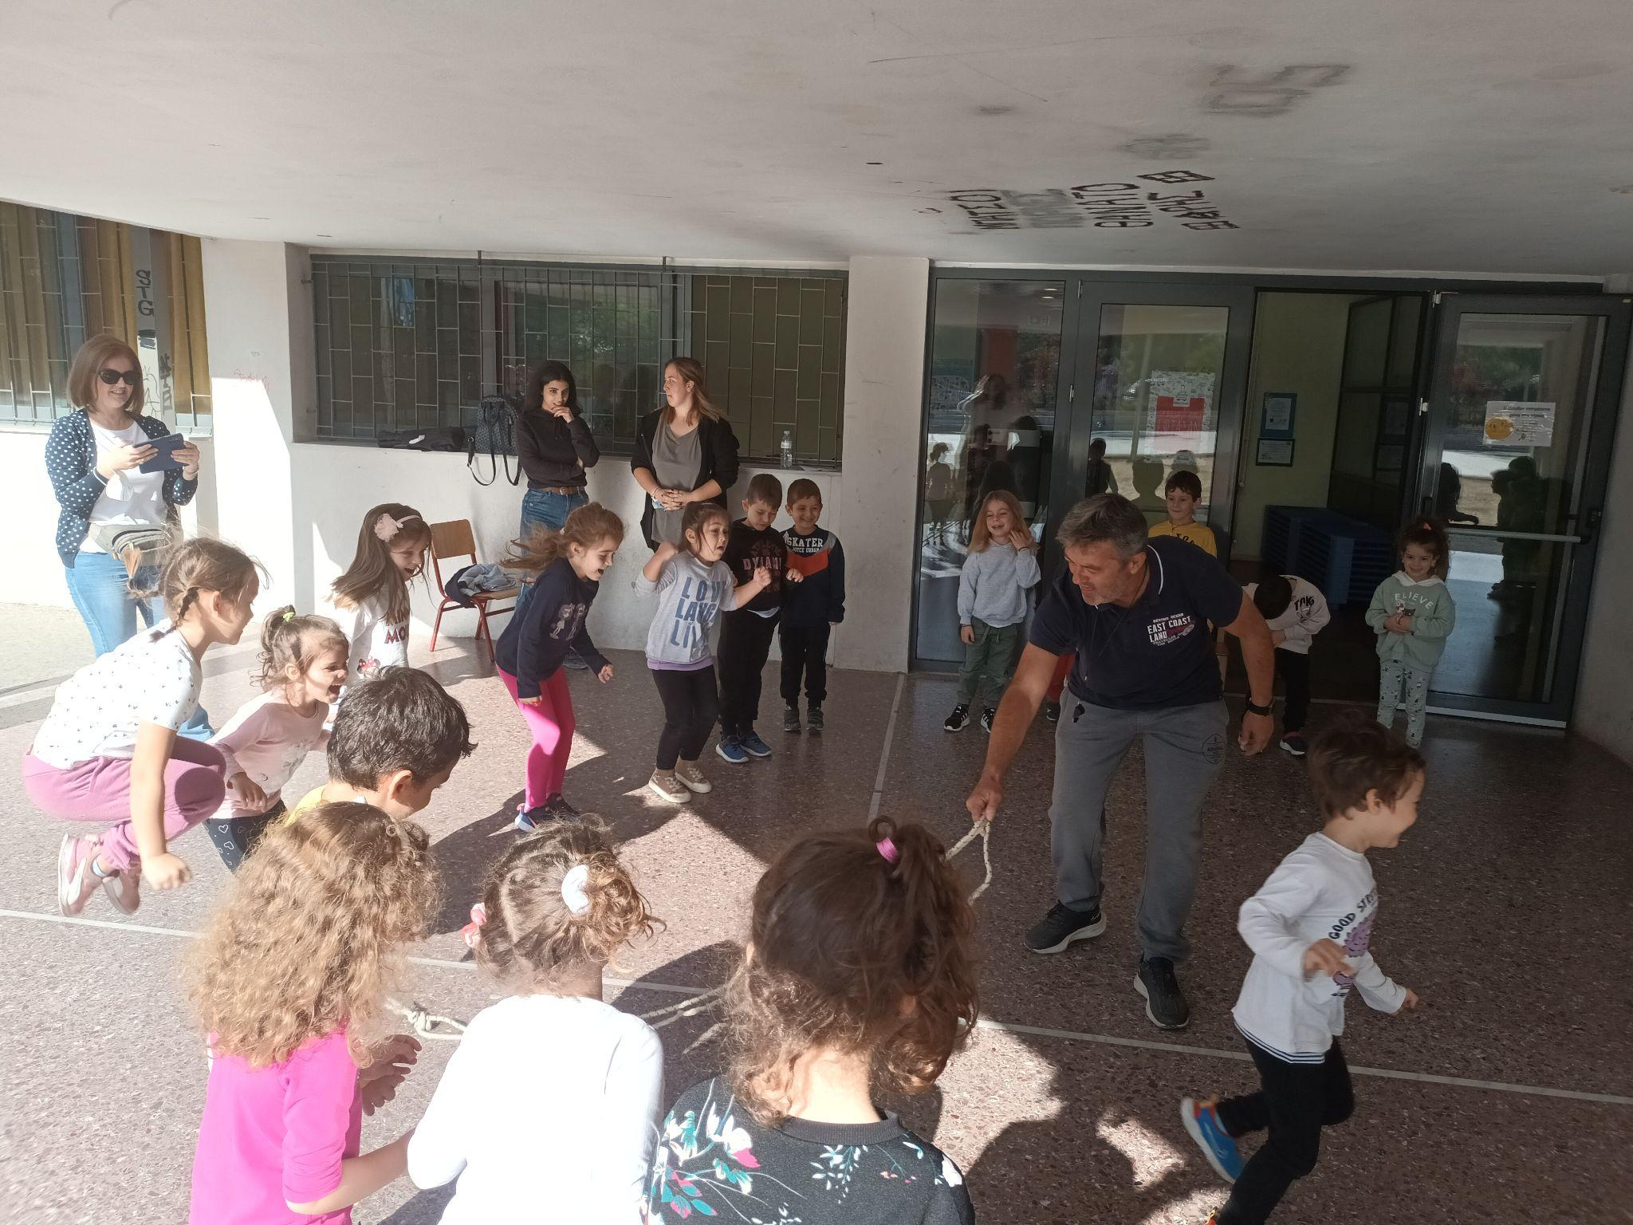
Παίξανε ομαδικά παιχνίδια που προάγουν την σωματική άσκηση.

Slide 7
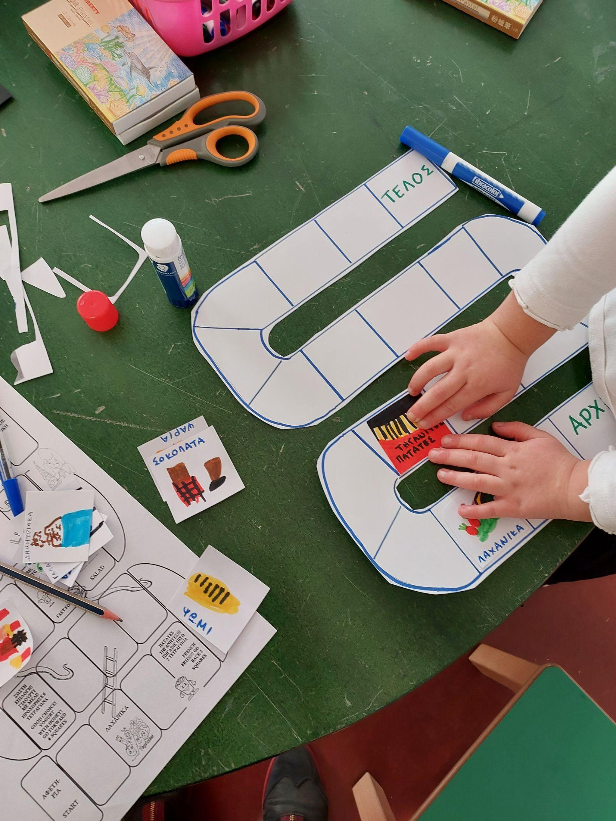
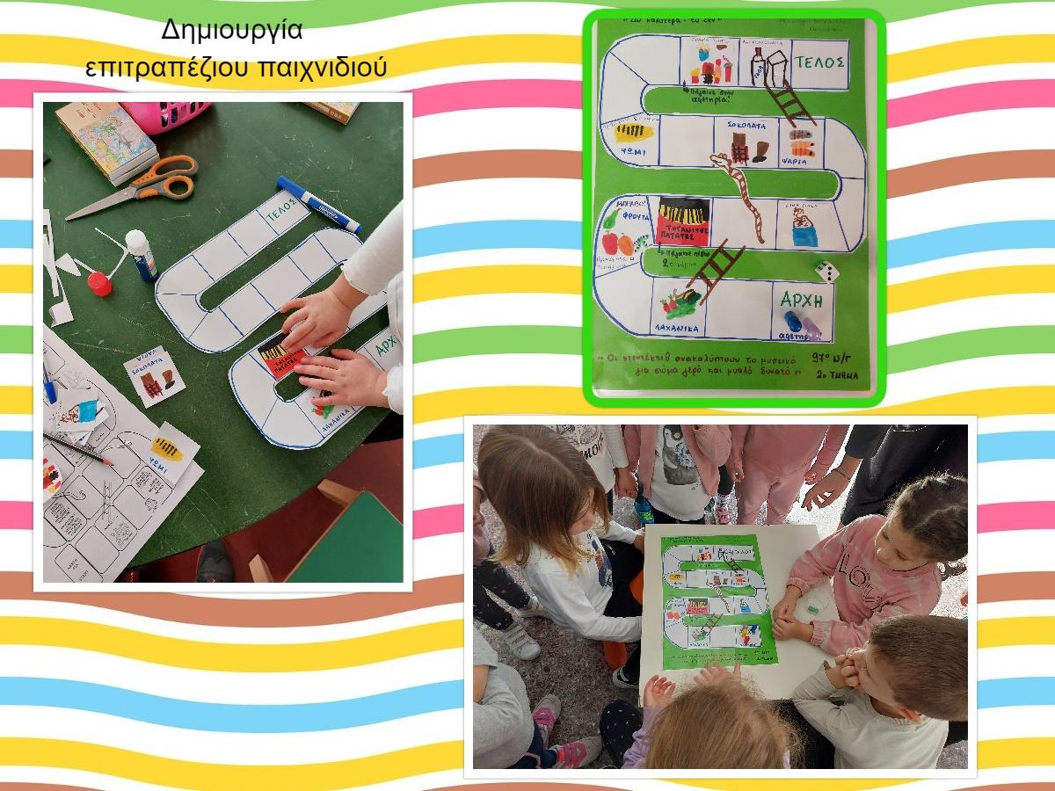
Φτιάχνοντας όλοι μαζί ένα επιτραπέζιο παιχνίδι για την υγιεινή διατροφή

